Slide 1
Lunchwebinarium NKFH 250930
Personlig assistans

Slide 2
Personlig assistans
En av tio rättigheter i LSS
Krävs att man tillhör LSS personkrets
MEN det räcker inte!
Grundläggande behov

Slide 3
Vad är grundläggande behov?
Maslows behovstrappa
Människans grundläggande behov inkluderar både fysiologiska behov som mat, vatten och skydd, och psykiska och sociala behov såsom trygghet, gemenskap, och känslan av att bli accepterad och respekterad
Självför-verkligande
Uppskattning
Sociala behov
Trygghetsbehov
Fysiska behov
Notes:
aslows behovstrappa är en motivationsteori av psykologen Abraham Maslow som beskriver mänskliga behov i en hierarkisk ordning, från de mest grundläggande till de mest komplexa. Teorin delas in i fem nivåer: fysiologiska behov (mat, vatten), trygghetsbehov (säkerhet), sociala behov (tillhörighet, kärlek), aktning/självhävdelsebehov (självkänsla, respekt) och självförverkligande (potentialutveckling), där man måste tillfredsställa behoven på lägre nivåer för att kunna sträva efter att uppnå de högre

Slide 4
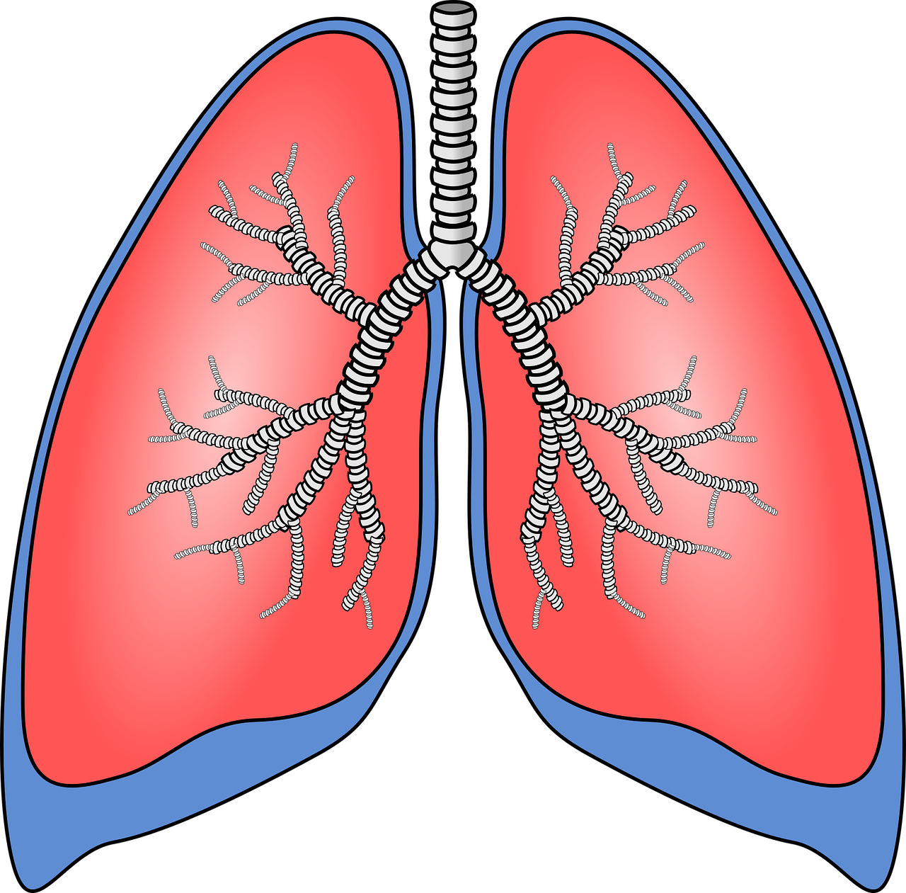
Grundläggande behov inom personlig assistans
Andning
Dokumenterad nedsättning av andningsfunktionerna
Risk för den hälsa, ytterst livet om inte hjälpinsatserna ges
Ej för insatser som allmänt syftar till att förbättra andningsförmågan eller underlätta andning

Slide 5
Grundläggande behov inom personlig assistans
Andning
Avancerad andningsgymnastik
Respiratorvård (egenvård)
Hantering av trak
Slemsugning
Övervakning av andning

Slide 6

Grundläggande behov inom personlig assistans
Hygien
Endast att hålla kroppen ren från smuts och andra ohälsosamma ämnen
Ex: tvätta hår och kropp, torka sig efter tvätt, sköta toalettbehov
Ex INTE: sminkning, hårklippning, hårinpackning, trimning av skägg, insmörjning för att hålla huden mjuk
Ibland: rakning

Slide 7
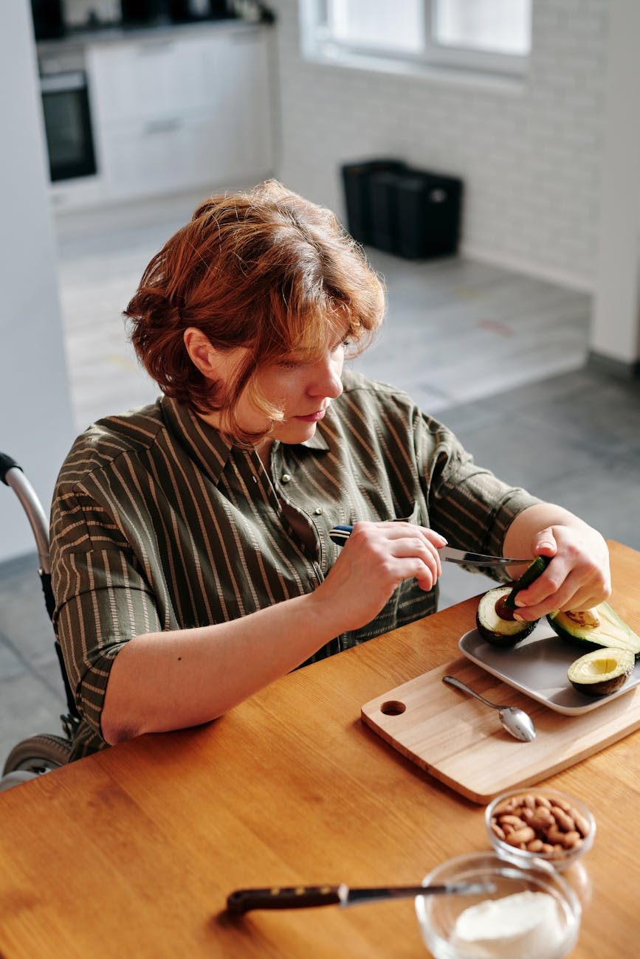
Grundläggande behov inom personlig assistans
Måltider
För att hjälp med måltiden ska bedömas vara ett grundläggande behov krävs att den försäkrade behöver hjälp att inta måltiden (jämför prop. 1992/93:159 s. 64 och 174).
HFD säger att måltid innebär att kroppen får i sig näring.

Slide 8
Grundläggande behov inom personlig assistans
Måltider
Sondmatning är att jämställa med att äta. Det som ingår är själva näringstillförseln, från påkoppling av sondslang till urkoppling av denna.
Däremot ingår inte förberedelse och efterarbetet, som till exempel att göra rent sondsprutan

Slide 9
Grundläggande behov inom personlig assistans
Måltider
Även när personen rent fysiskt kan föra maten till munnen, men inte förstår att hen ska göra det räknas det som grundläggande behov
I att inta en måltid ingår även att tugga och svälja maten och att hjälpa en person som har satt i halsen.

Slide 10

Grundläggande behov inom personlig assistans
Av- och påklädning
Innefattar att ta av och på sig kläder, oavsett när, var och varför det sker.
Även hjälp att ta av och på vissa proteser och ortopediska skydd ingår
Normalt: endast innekläder
Vid dokumenterad smärta eller benskörhet kan även ytterkläder räknas

Slide 11

Grundläggande behov inom personlig assistans
Kommunikation
Kräver att personen behöver ha ytterligare en person, det vill säga den personliga assistenten, närvarande för att en kommunikation över huvud taget ska vara möjlig.
Notes:
Syftet med det grundläggande hjälpbehovet kommunikation med andra är att möjliggöra för personen att både upprätthålla och skapa sociala kontakter med andra människor. Det behöver alltså inte vara visat att personen i dag har många sociala relationer, men man behöver ändå bedöma sannolikheten utifrån personens önskan att upprätthålla sociala relationer.

Slide 12
Grundläggande behov inom personlig assistans
Kommunikation
Tre förutsättningar:
En annan person (den personliga assistenten) ska behöva ha:
kunskap om kommunikationsformen
kunskap om funktionsnedsättningen
särskild kunskap om personen med funktionsnedsättningen

Slide 13

Grundläggande behov inom personlig assistans
Förebyggande stöd
Behovet av stöd ska bero på psykisk funktionsnedsättning,
Det ska syfta till att begränsa allvarliga konsekvenser av den enskildes riskbeteende.
Det ska finnas en risk för att den enskilde fysiskt skadar sig själv, någon annan eller egendom om hen inte får hjälp.
Risken ska gälla allvarliga konsekvenser.
Notes:
Det ska finnas en TYDLIG RISK FÖR SKADA
Det ska behövas FREKVENTA INGRIPANDEN för att minska risken för att farliga situationer uppstår
Det ska vara ett AKTIVT stöd
Det ska inte vara punktinsatser

Slide 14
Grundläggande behov inom personlig assistans
Förebyggande stöd
Behövs ej ingående kunskaper om den enskilde för att hjälpen ska ses som hjälp med ett grundläggande behov.
Behövs ej vara av privat eller integritetskänslig karaktär
Notes:
Exempel:
Skapa begriplighet och förutsägbarhet
Minska oro eller upplevelser av vanmakt
Ingripa ”på ett personligt sätt” för att minska risken för skada när en farlig situation uppstått, t ex genom ett anpassat bemötande

Slide 15
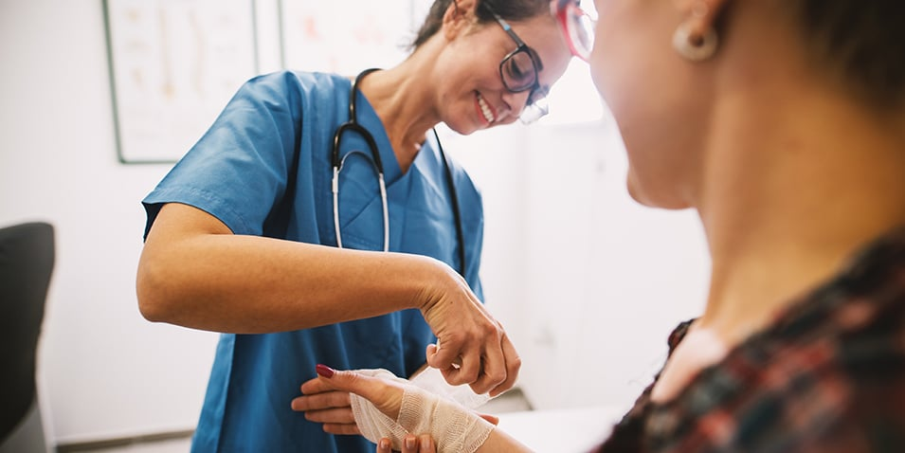
Grundläggande behov inom personlig assistans
Medicinskt stöd på grund av medicinskt tillstånd
Det medicinska tillståndet ska
• bero på stora och varaktiga funktionsnedsättningar
• antingen medföra fara för den enskildes liv, eller en överhängande och allvarlig risk för hens fysiska hälsa
Krävs ej ingående kunskap
Det här fotot av Okänd författare licensieras enligt CC BY-NC-ND

Slide 16
Grundläggande behov inom personlig assistans
Annan hjälp som förutsätter ingående kunskap
Kvalificerade aktiverings- och motiveringsinsatser
När den enskilde behöver assistans för att förmås tillgodose något av de grundläggande behoven äta, sköta hygien, klä av- och på sig
Aktiv tillsyn av övervakande karaktär. (HFD 2020 ref. 7)
Stora likheter med behovet förebyggande stöd. Här krävs att assistenten har ingående kunskaper om den enskilde

Slide 17
Kommunal eller statlig?
Grundläggande behov mer än 20 timmar per vecka = Försäkringskassan utreder, beslutar och finansierar
Grundläggande behov på cirka 6 – 7 timmar per vecka = kommunen utreder, beslutar och finansierar

Slide 18
Skillnader?
Den enskilde har samma rättigheter till valfrihet, självbestämmande och integritet oavsett vem som beslutar och finansierar assistansen

Slide 19
Övriga behov
Andra PERSONLIGA behov.
Tydliggöras?
Rimlighetsprövning?
Delaktighet – hur mycket krävs?
Tillsyn
Aktiviteter
Dubbel assistans

